Slide 1
ЦЕНТР ДРУЖЕСТВЕННЫЙ ПОДРОСТКАМ «РИТМ»

Slide 2
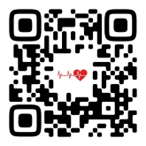
Консультирование молодежи бесплатно, анонимно, конфиденциально Адрес: Могилевская область, г. Горки, пр – т Интернациональный, д.2, каб. 12 тел. (8 02233) 76404 тел. моб. (+375 29) 385 63 34 электронный адрес: ritm.tsdp00@mail.ru время работы: вторник, четверг 8.30 – 17.00 психолог: Брыгина Кристина Алексеевна

